Slide 1
時間序列
學生:李泓慶

Slide 2
建構指數之領先模型
目標:利用個股建立預測指數之領先模型
方法:對該國家所有股票進行時間序列分析,找出具有領先大盤的個股,將這些股票加總組合成一個領先指數來預測大盤

Slide 3

範例-以台指為例
原本1月21要報告的內容
資料&資料來源
軟體:嘉實
台灣中型100成分股(理由:權重過大會與大盤同步,過小則是成交量不足)
依照成交量取前70檔(理由:後30檔一天成交量不到500張)
資料日期:12/7~1/17(看盤軟體提供的資料只到12/7)
資料週期:1分K
資料筆數:約7800筆/每一檔

Slide 4
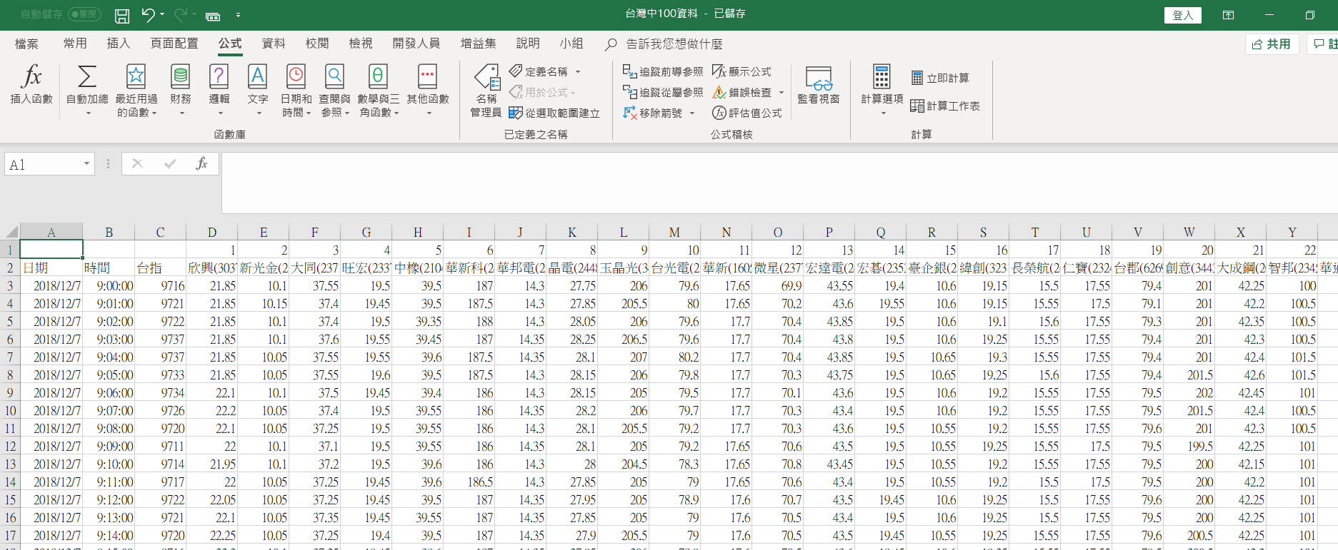
Step.1-下載股價資料

Slide 5
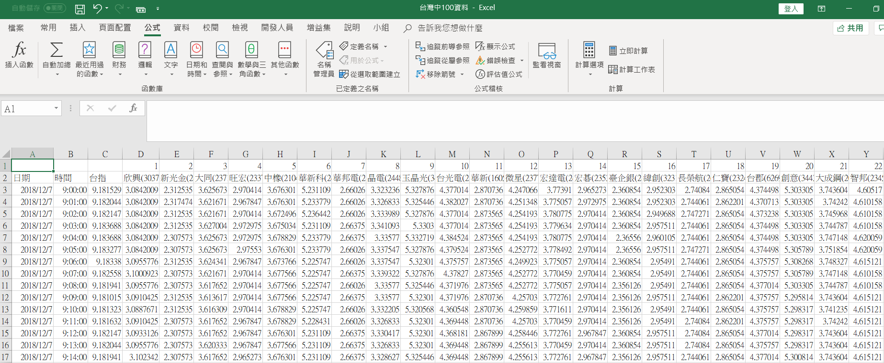
Step.2-取對數

Slide 6
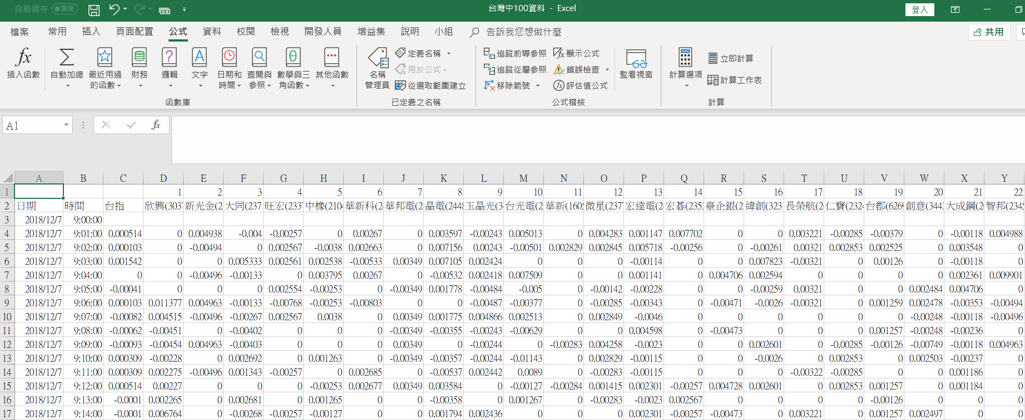
Step.3-取一階差分

Slide 7
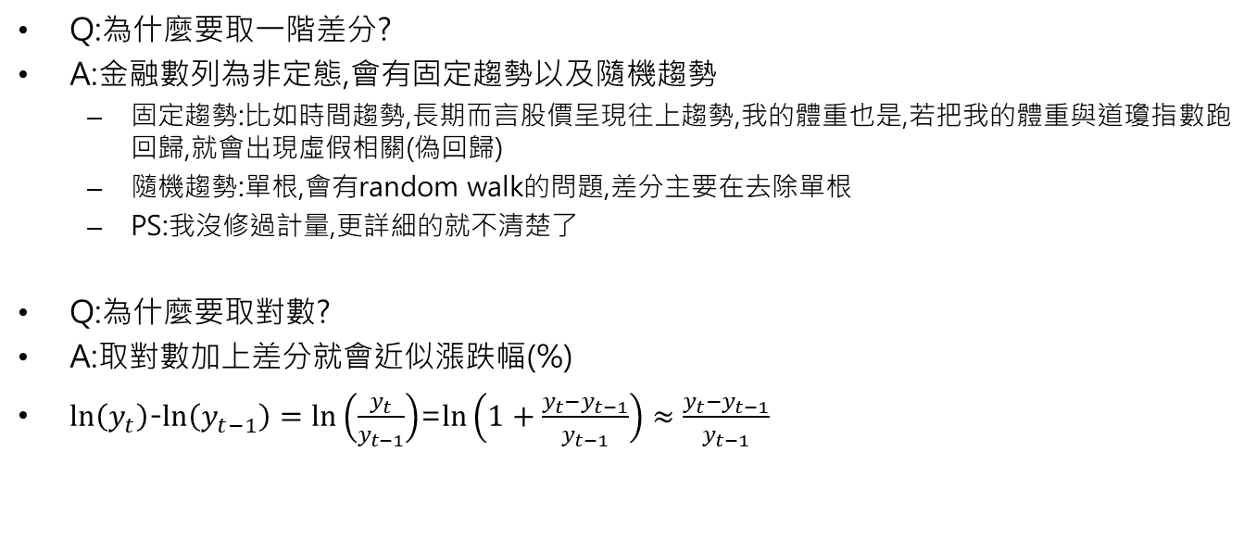
Step.3.5-統計補充
Q:為什麼要取一階差分?
A:金融數列為非定態,會有固定趨勢以及隨機趨勢
固定趨勢:比如時間趨勢,長期而言股價呈現往上趨勢,我的體重也是,若把我的體重與道瓊指數跑回歸,就會出現虛假相關(偽回歸)
隨機趨勢:單根,會有random walk的問題,差分主要在去除單根
PS:我沒修過計量,更詳細的就不清楚了
Q:為什麼要取對數?
A:取對數加上差分就會近似漲跌幅(%)
$\ln\left(y_{t}\right)$-$ln\left(y_{t−1}\right)=$ $\ln\left(\frac{y_{t}}{y_{t−1}}\right)$=$\ln\left(1+\frac{y_{t}−y_{t−1}}{y_{t−1}}\right)≈$ $\frac{y_{t}−y_{t−1}}{y_{t−1}}$

Slide 8
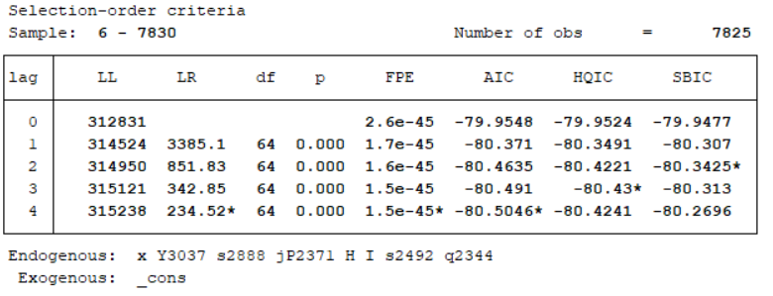
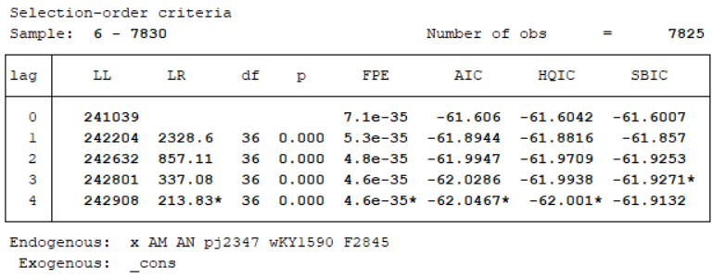
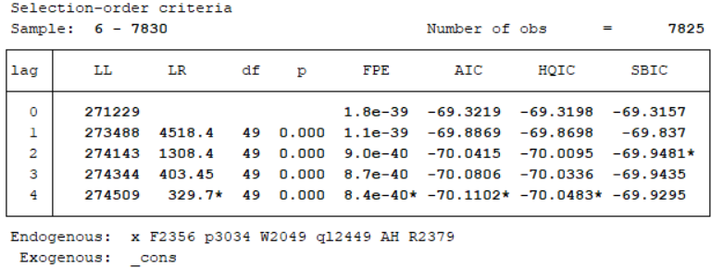
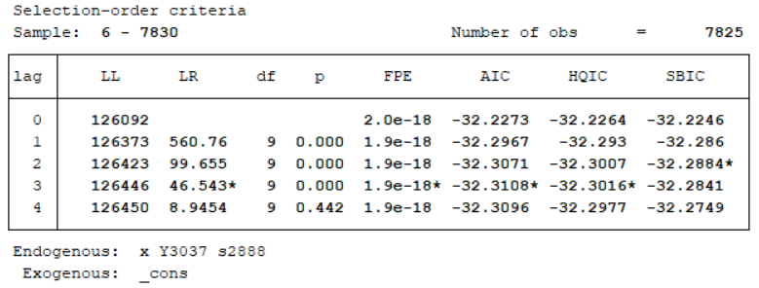
Step4.使用統計軟體
落後期數選擇
隨便抓幾組
AIC:4期
SBIC:2期
但差距皆都非常小所以照常識選落後一期

Slide 9
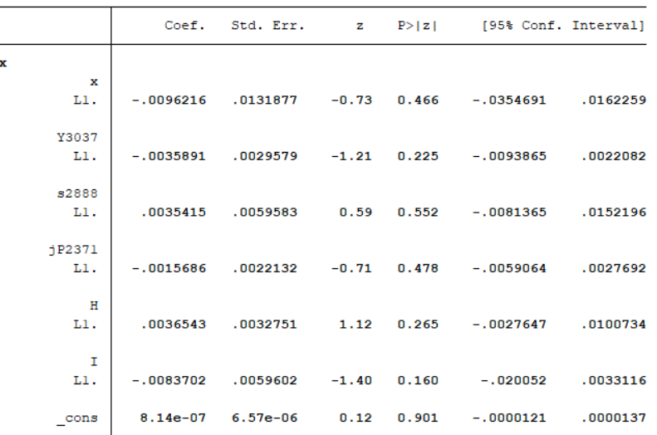
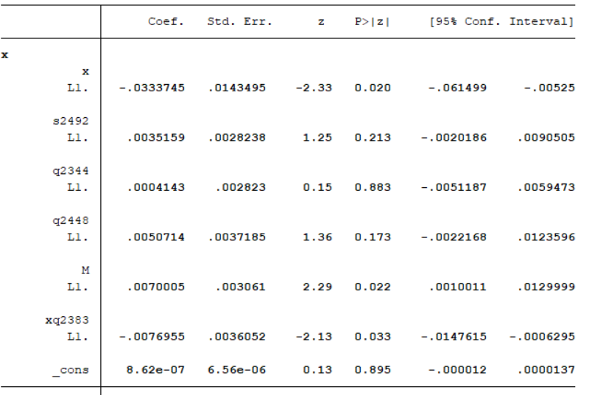
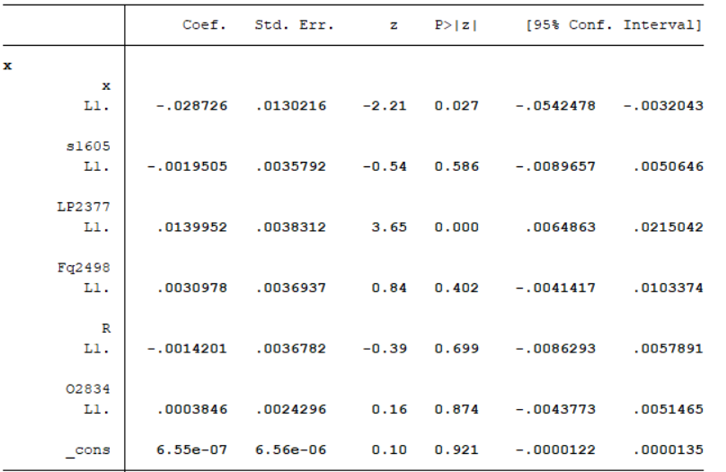
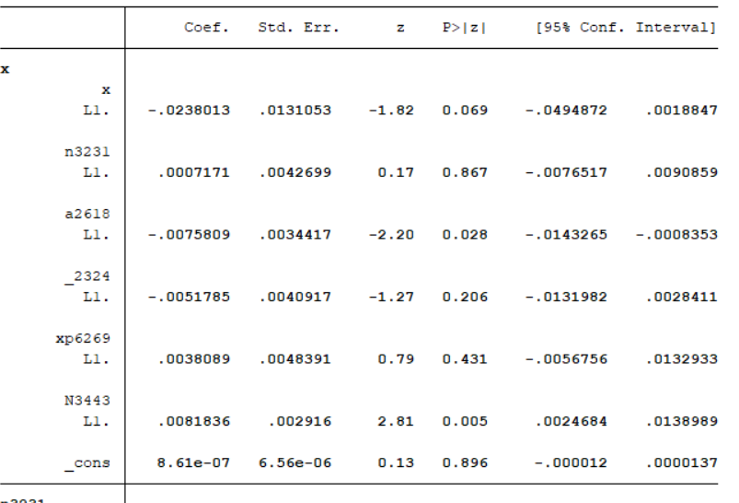
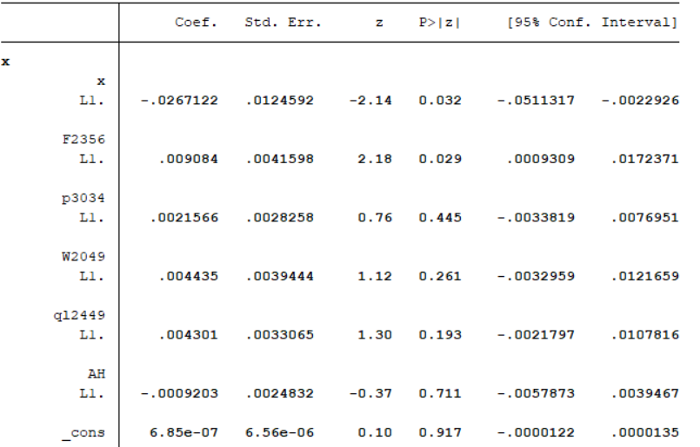
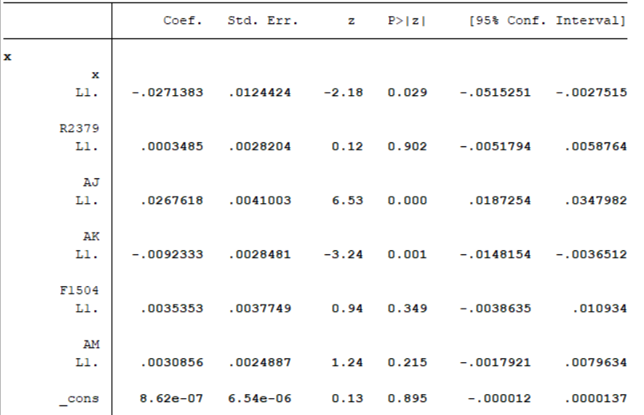
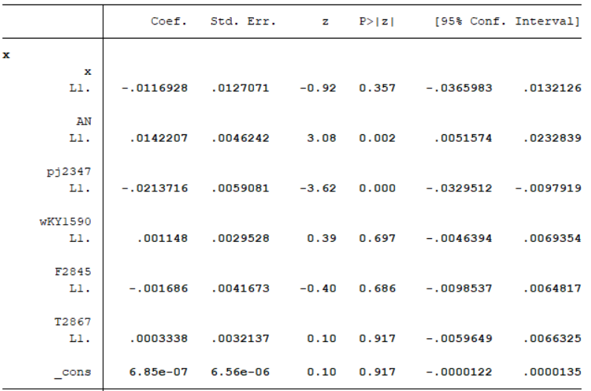
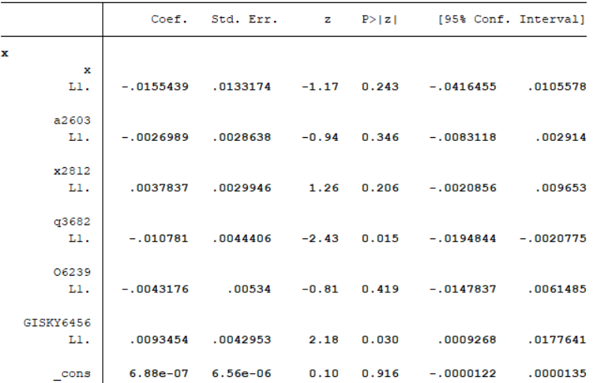
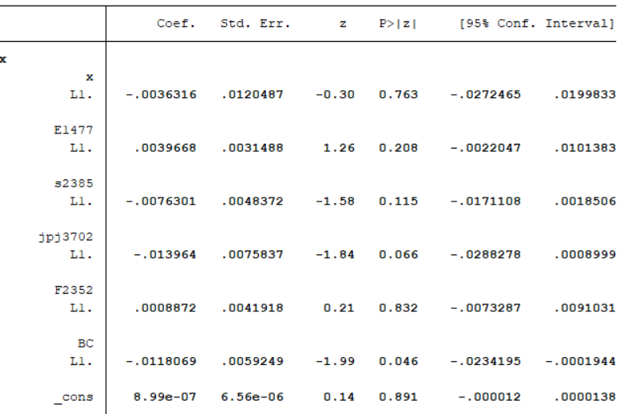
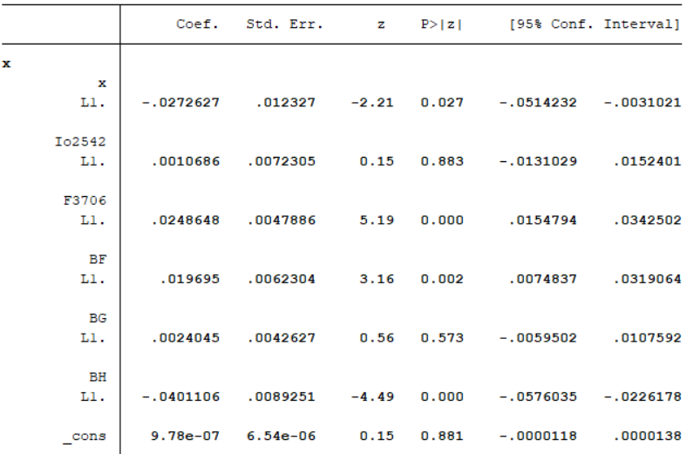
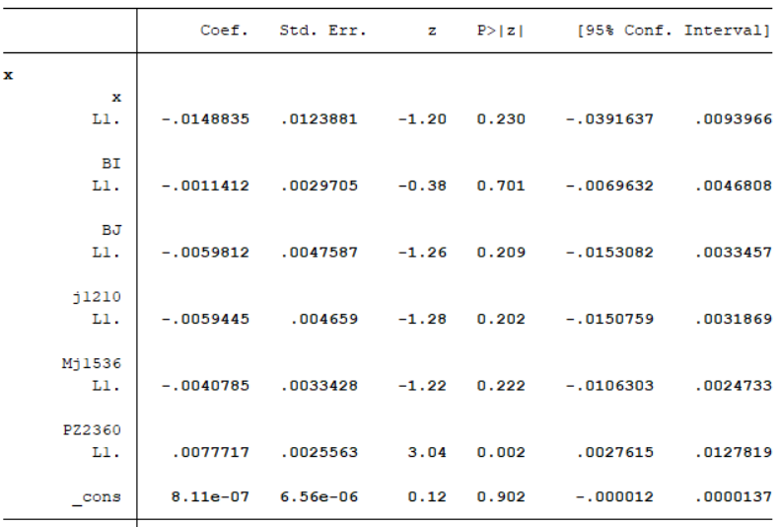
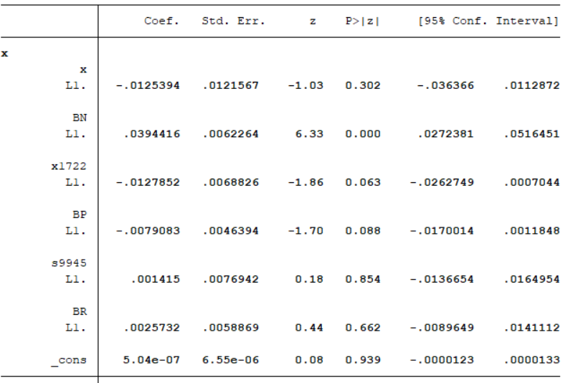
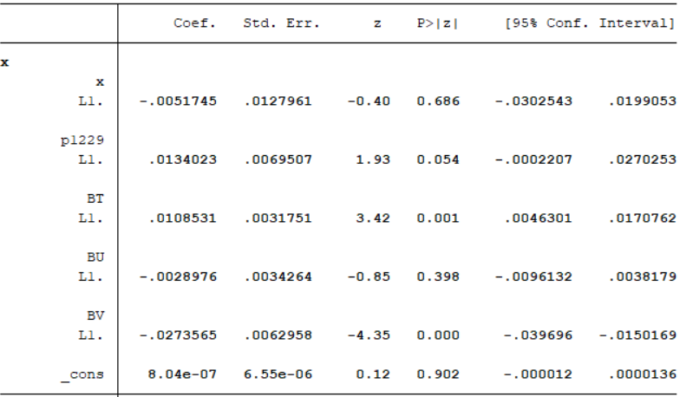
Step4.統計結果

Slide 10
Step4.統計結果
顯著領先正相關(14檔) | 顯著領先負相關(6檔)
玉晶光(3406) | 台光電(2383)
微星(2377) | 長榮航(2618)
創意(3443) | 美律(2439)
大成鋼(2027) | 聯強(2347)
智邦(2345) | 亞太電(3682)
英業達(2356) | 國票金(2889)
技嘉(2376)
啟碁(6285)
GIS(6456)
福懋(1434)
神達(3706)
京城銀(2809)
致茂(2360)
遠雄(5522)
70檔裡面有14檔呈現領先正相關
6檔呈現領先負相關
在每檔樣本數7800筆的情況下,隨機的成分應該不大
有趣的是為何會有領先負相關的個股出現,會不會是套利或是控制市場的行為?
不論是正相關,負相關,其背後的可能原因為何?

Slide 11

領先股票的其他性質
領先大盤的是否是強勢股?
我們常聽到名嘴說:中型股領先大漲,因此我的疑問是,領先大盤的股票是否是強勢股(擊敗大盤),畢竟領先與強勢是不同的概念
利用這14檔領先的個股組成一個指數讓他跟台指PK
這14檔組成的指數叫他領先14指
方法
給予每檔相同的權重,齊頭式的平等,讓他起始點跟台指期一樣
12/7號9點整,台指9716點,除以14等於694
把每一檔都調整到694點
之後全部相加

Slide 12
領先大盤的是否是強勢股?
把每檔股票調整到12/7號9點整694點,之後加總,EX玉晶光在12/7號9點整206元,則玉晶光全部乘以3.37倍,而微星69.9元則乘以9.93倍

Slide 13
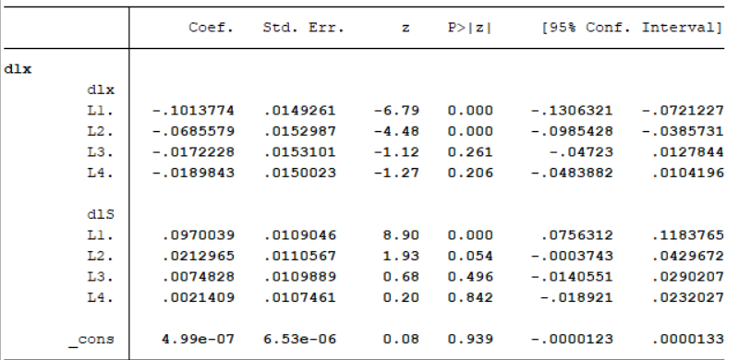
領先大盤的是否是強勢股?
先檢定一下剛剛創造的這個指數有沒有領先領先台指,檢定落後1~4期
有,領先1~2期,第2期在顯著邊緣,隨期數愈大而愈不顯著

Slide 14
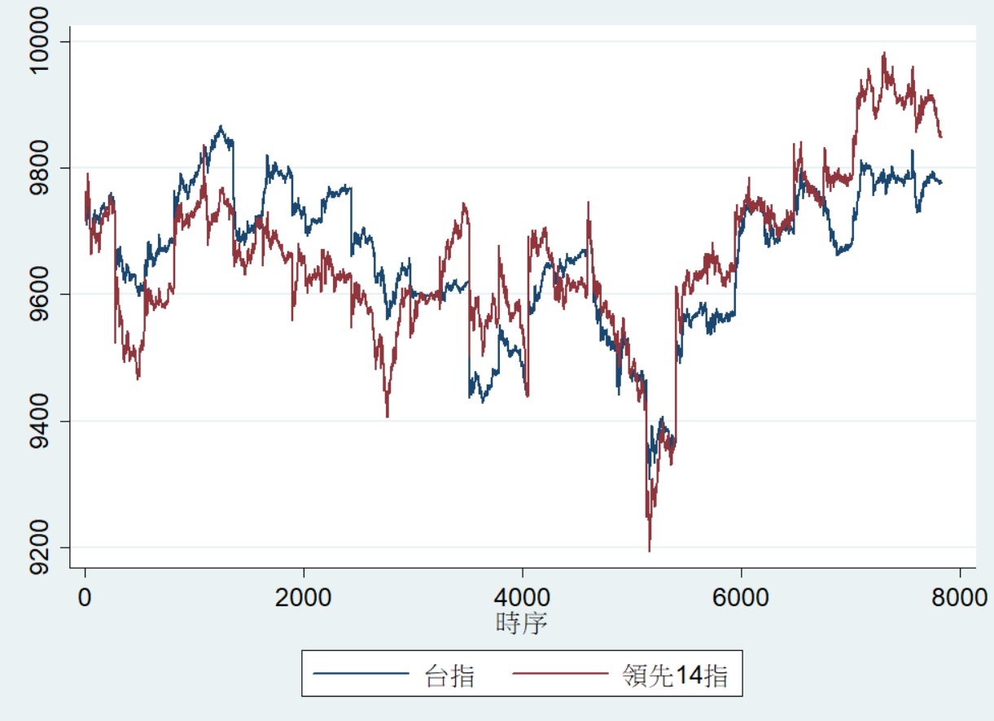
領先大盤的是否是強勢股?
大盤止穩
先用軟體將台指與領先14指畫線
雖然最後有贏一點點但肯定不顯著
下跌時似乎領先14指<台指
上漲時領先14指>台指
好像這樣說也沒錯
那中小型股呢?

Slide 15
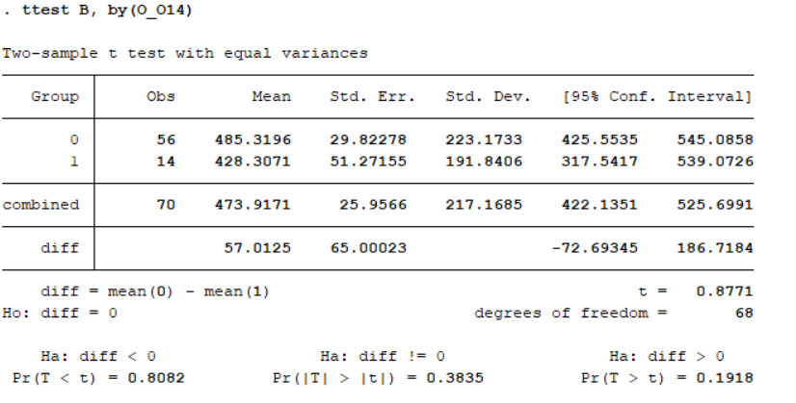
領先大盤的是否是中小型股?
領先的14檔股票的市值平均為428億,其他56檔平均485億,領先的股票市值平均低57億
雖然不顯著,但應該是受限樣本太少之緣故
原來這句看似廢話事實上卻隱藏了深奧的智慧啊

Slide 16
領先股的其他性質-找出領先於領先股的先行指標
一檔股票應該無法長時間領先大盤(輪動),但如果能找出領先股具有怎樣的性質,或許可以根據這些性質反過來找領先股
本益比-投機性強的股票不會領導大盤
周轉率高,活潑的股票可能真的有領先大盤的能力,其背後的原因可能是什麼?
尚不能從籌碼部分找出與指數之間的關聯
其他性質 | 領先股(14檔) | 非領先股(56檔) | 是否顯著
本益比 | 12.95 | 13.04 | 否
周轉率 | 1.61% | 0.66% | 是
董監持股 | 18.5% | 15.4% | 否
外資持股 | 28% | 30% | 否

Slide 17
績效-樣本內
績效只是方法的結果,因此這邊暫時不做參數最佳化這樣倒果為因的測試
把領先14指當成外部資料匯入MC
策略邏輯:因為這個數是由領先一期的股票組成,所以策略就是
看到領先指上漲,就做多台指
反之做空

Slide 18

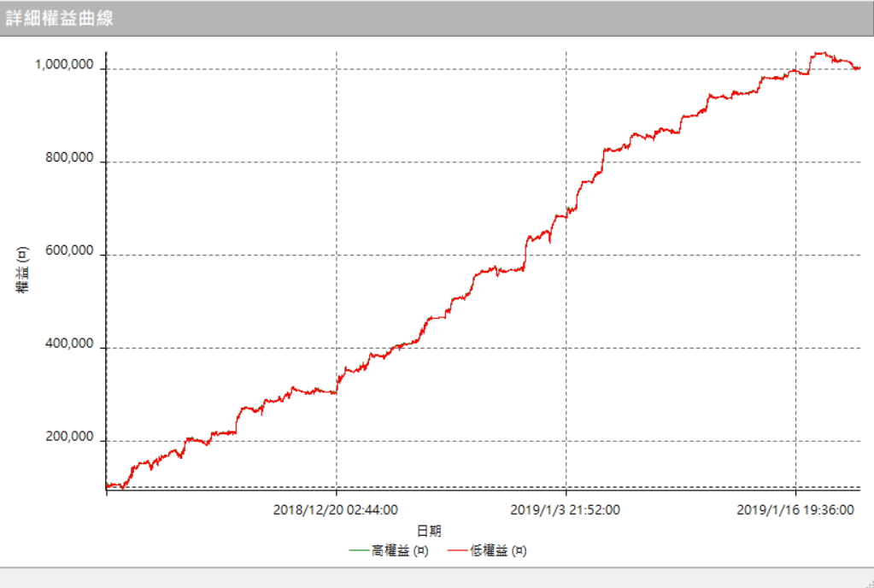
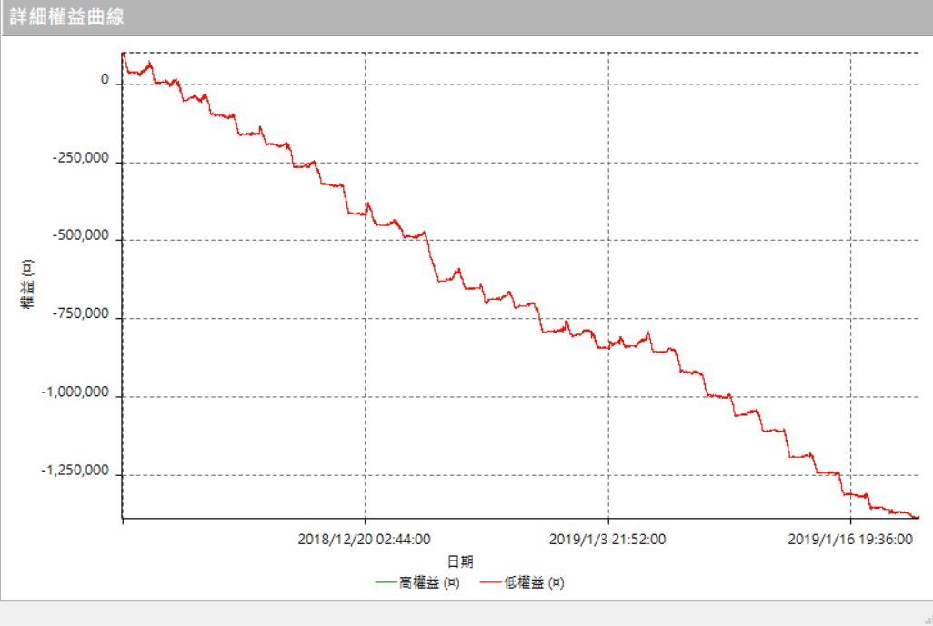
績效-樣本內
無手續費
滑價600

Slide 19

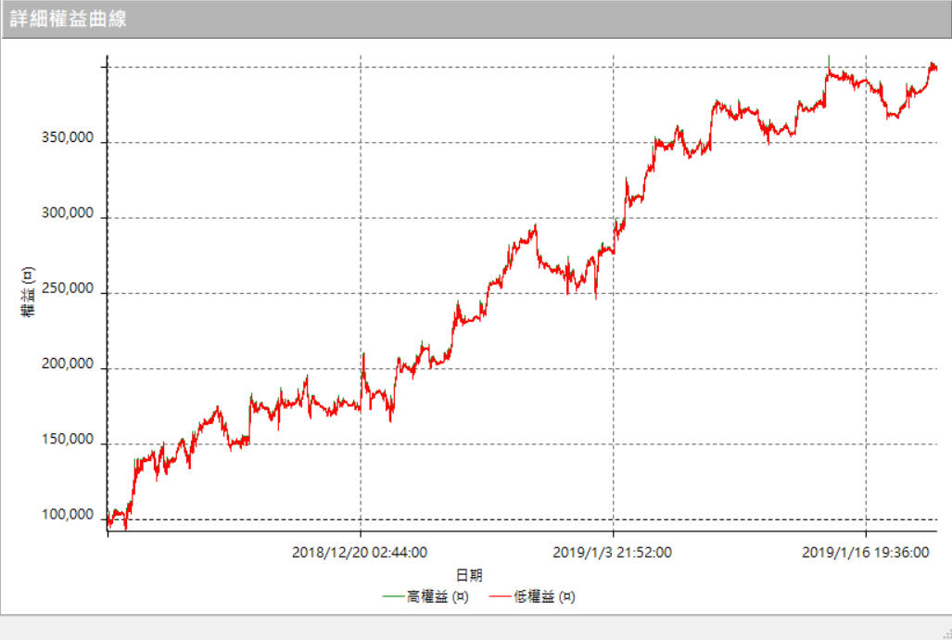
績效-樣本內
滑價600加上10點的濾網

Slide 20
結論&探討
古人的智慧還是有那麼一點道理!!
周轉率高的股票可能領先大盤,但尚不知其原因
此方法優點:可以輕易將此模型方法應用在其他國家的指數上,甚至是OP上
此方法缺點:
可能有類股輪動問題,領先者未必能保持領先,可能也不一定會有一個明顯的周期,要做一個領先群組,不斷更新成分股的剔除與納入條件會是個問題
資料過少:以我現有的資源查不到有紀載一分K或是tick之更長時間的個股歷史資料
探討:
會出現這樣多的顯著正負相關,直覺應該是人為的,背後可能有怎樣的套利空間或是市場控制?
可否利用此方法找出落後於台指的正相關個股與負相關個股做阿法策略(股期)?
周轉率是否為領先個股的領先指標?

Slide 21
附錄

Slide 22
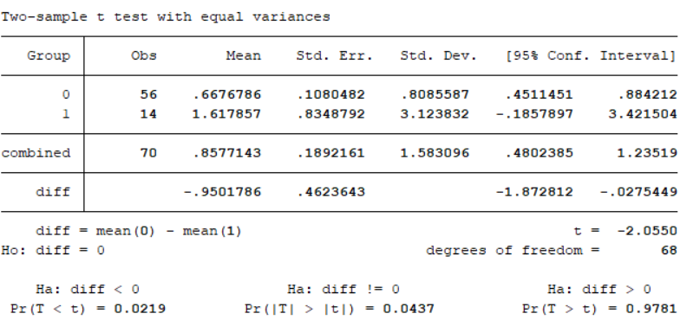
附錄-檢定
周轉率

Slide 23
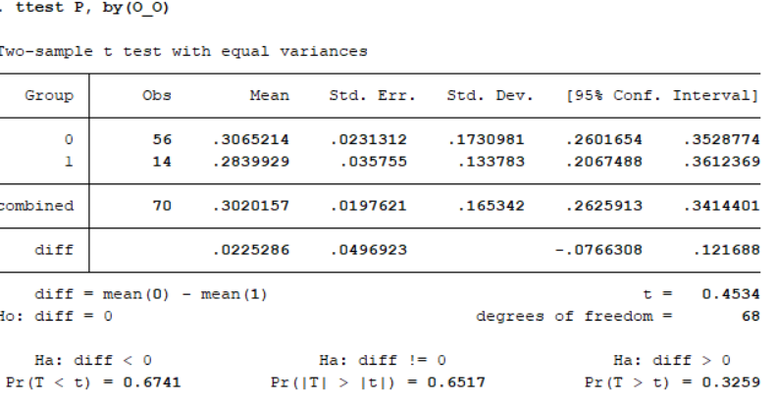
附錄-檢定
外資持股

Slide 24
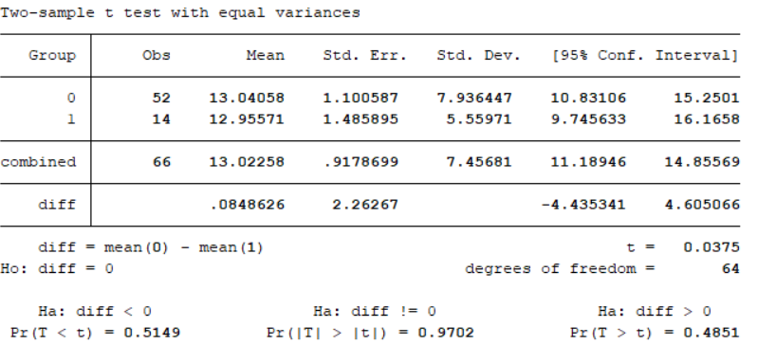
附錄-檢定
本益比

Slide 25
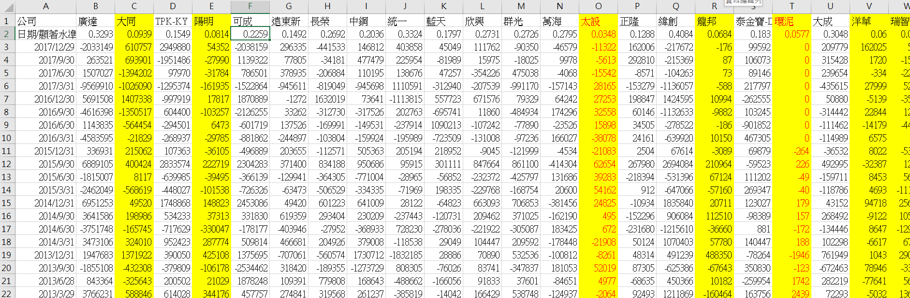
這個無關
這是全台灣上市櫃公司2000年~2017的匯兌損益與排名,由左至右,第一名廣達,第二大同

